Slide 1
REPORT W4/03

Slide 2
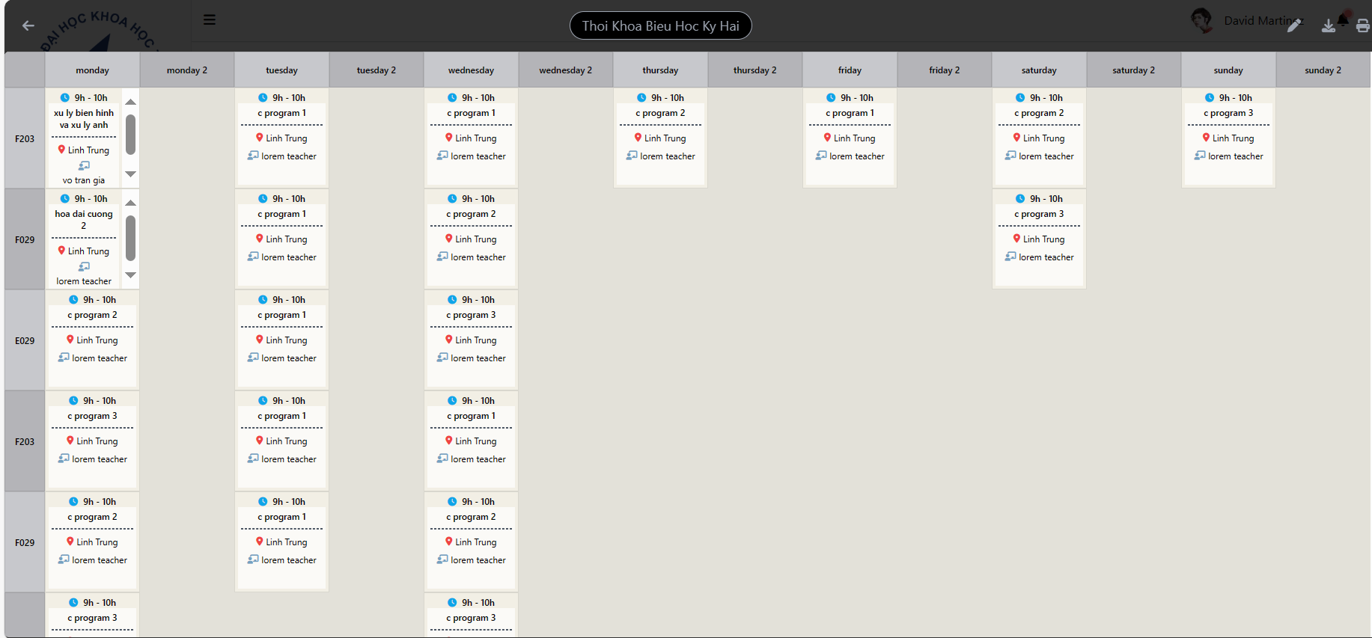
GIAO DIỆN PHẦN MỀM

Slide 3
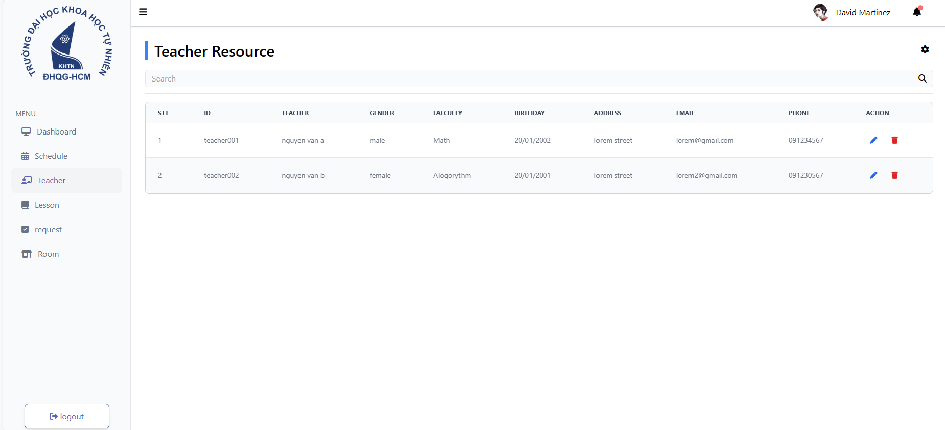
GIAO DIỆN PHẦN MỀM

Slide 4
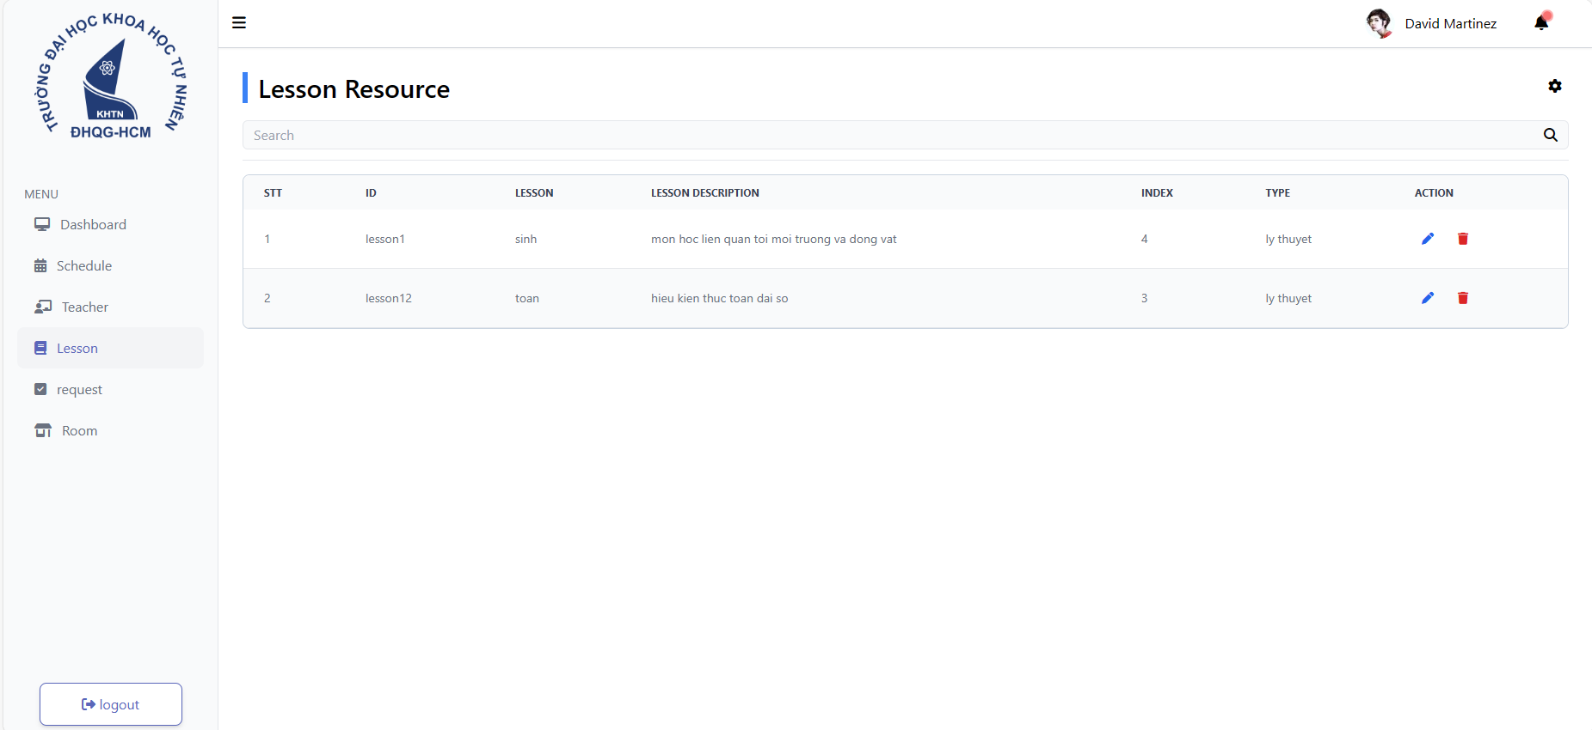
GIAO DIỆN PHẦN MỀM

Slide 5
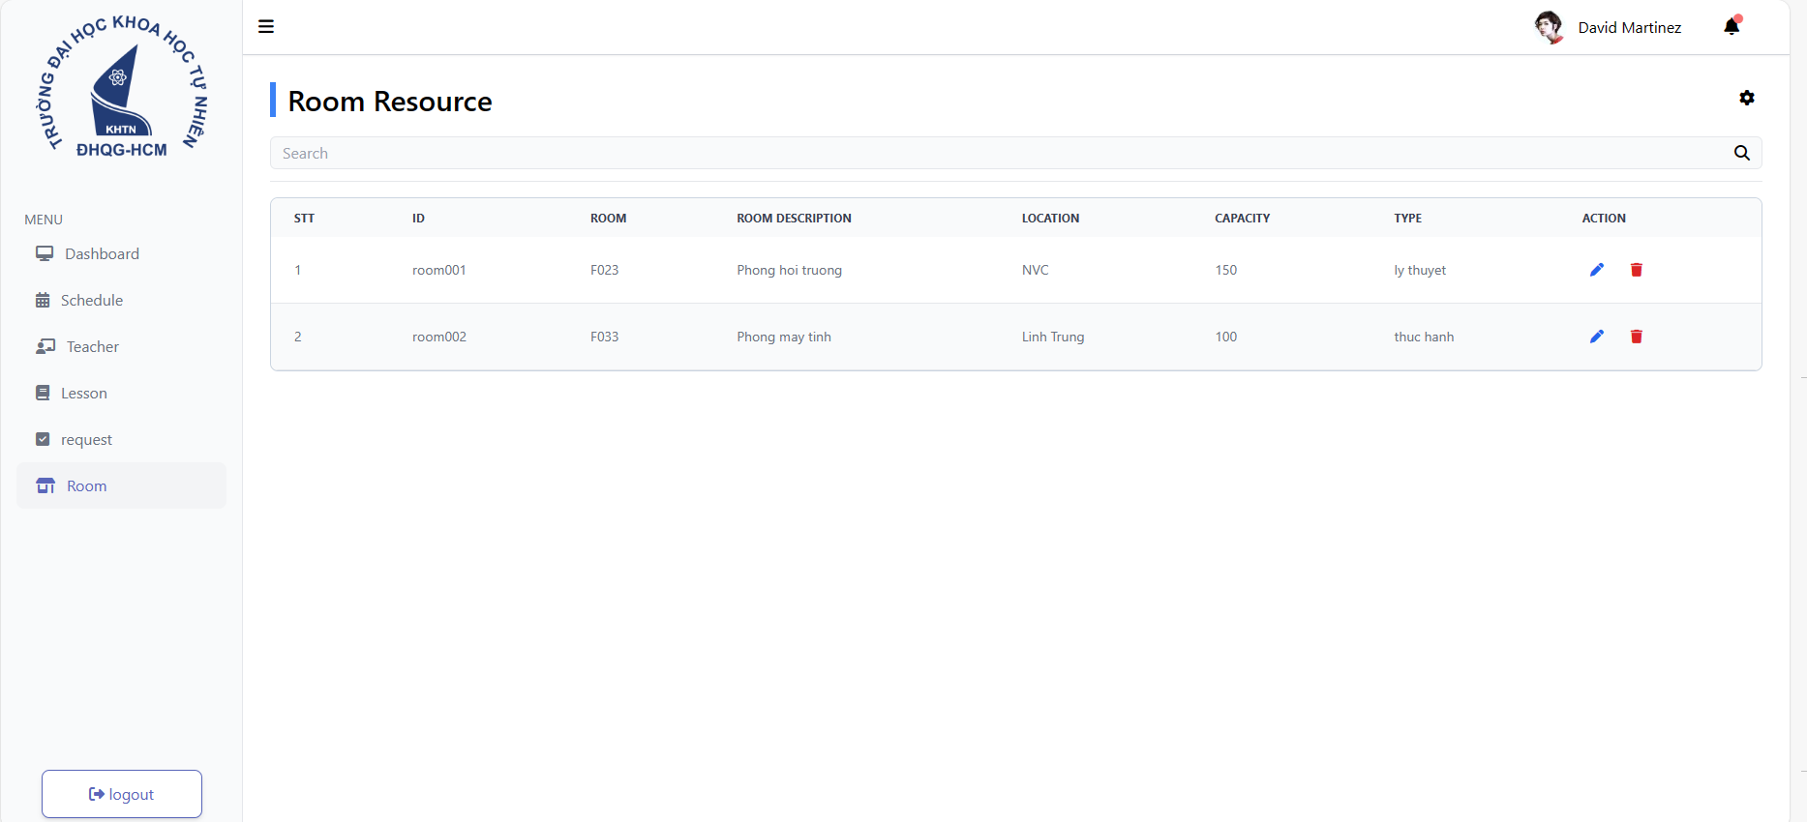
GIAO DIỆN PHẦN MỀM

Slide 6
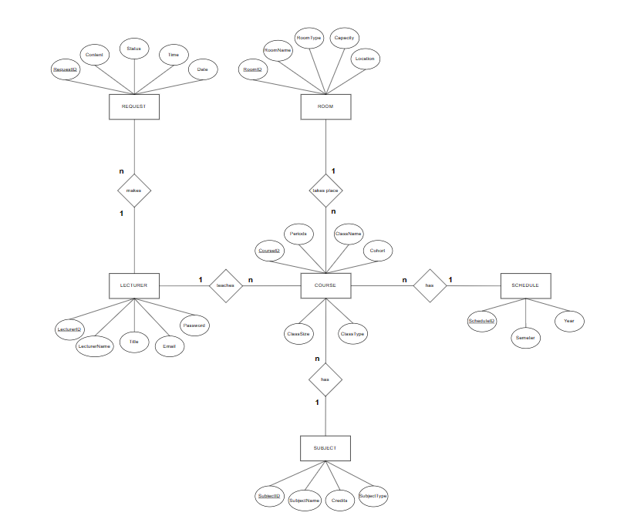
ERD

